Slide 1




Slide 2
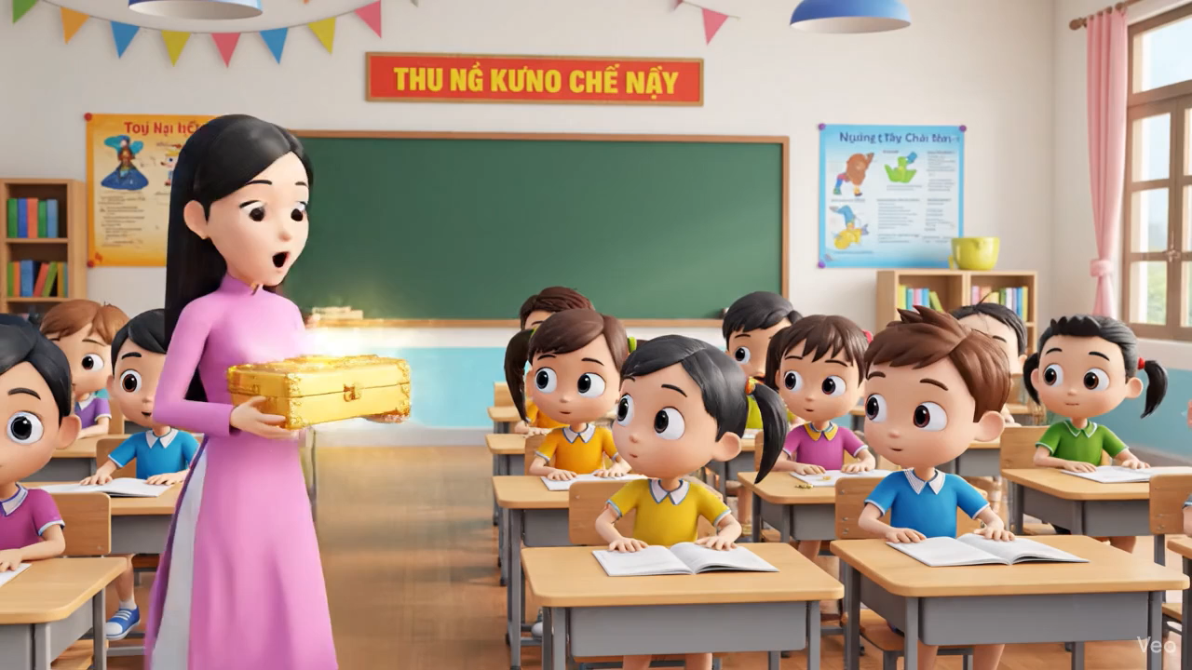

Slide 3
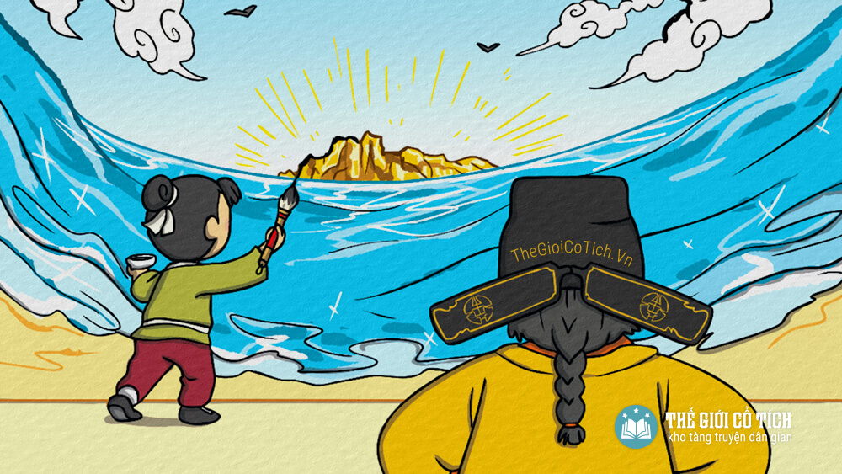



Slide 4


Slide 5
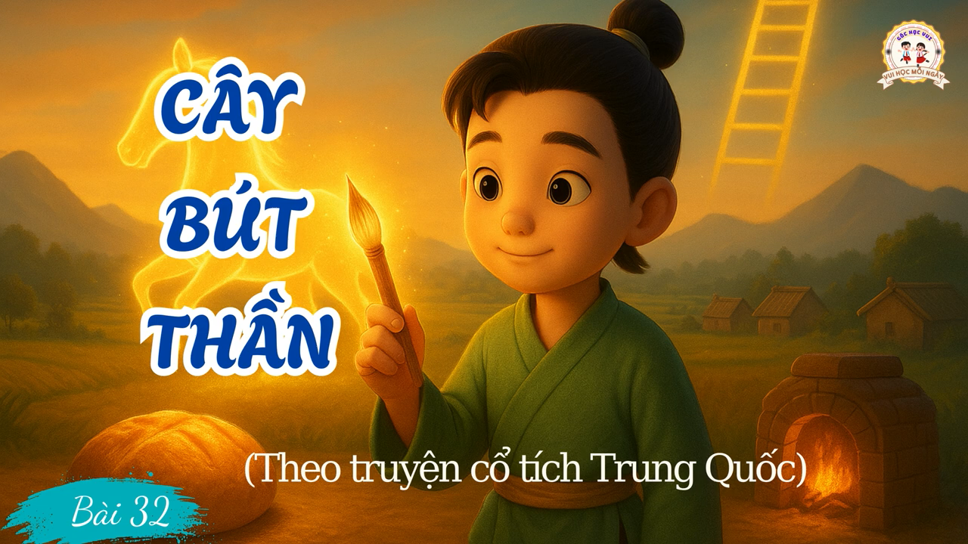

Slide 6
Ngày xưa, có một em bé rất thông minh, tên là Mã Lương. Mã Lương rất thích vẽ. Khi kiếm củi trên núi hay lúc cắt cỏ ven sông, em đều tập vẽ trên đất, trên đá. Em vẽ chim, tưởng như sắp được nghe chim hót; vẽ cá, tưởng được trông thấy cá bơi. Em ao ước có một cây bút vẽ.
Một đêm, Mã Lương mơ thấy một cụ già tóc bạc phơ đưa cho em cây bút sáng lấp lánh. Em reo lên: “Cây bút đẹp quá! Cháu cảm ơn ông!”. Tỉnh dậy, Mã Lương thấy cây bút vẫn trong tay mình.
Mã Lương vẽ một con chim, chim tung cánh bay; vẽ một con cá, cá vẫy đuôi trườn xuống sông,… Mã Lương liền dùng bút thần vẽ cho người nghèo trong làng. Nhà nào không có cày, em vẽ cho cày. Nhà nào không có cuốc, em vẽ cho cuốc,...
Biết chuyện, một phú ông trong làng sai đầy tớ: “Mau bắt Mã Lương về cho ta!”. Hắn bắt Mã Lương vẽ theo ý muốn của hắn. Mã Lương không chịu. Hắn nhốt em vào chuồng ngựa bỏ đói, bỏ rét. Nhưng Mã Lương vẽ bánh để ăn, vẽ lò sưởi để sưởi.
Phú ông sai đầy tớ xông vào cướp bút thần. Nhưng Mã Lương đã vượt ra ngoài bằng chiếc thang vẽ trên tường. Rồi Mã Lương vẽ một con ngựa, đi khắp đó đây giúp đỡ người nghèo khổ.
(Theo Truyện cổ tích Trung Quốc)

Slide 7

Đoạn 1
Từ đầu đến …cây bút vẽ
Đoạn 2
Tiếp theo đến....trong tay mình
Đoạn 3
Tiếp theo đến....vẽ cho cuốc
Đoạn 4
Tiếp theo đến....lò sưởi để sưởi
Đoạn 5
Đoạn còn lại.

Slide 8



Luyện đọc từ khó
Mã Lương
làm chỉ
luồn kim

Slide 9

Luyện đọc câu dài
Một đêm, / Mã Lương mơ thấy một cụ già tóc bạc phơ/ đưa cho em cây bút sáng lấp lánh.//

Slide 10
Trong bài “Cây bút thần” có từ nào em chưa hiểu nghĩa?

Slide 11
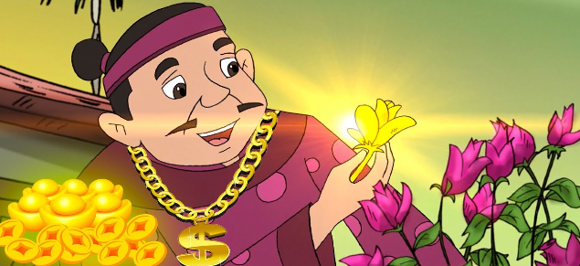
GIẢI NGHĨA TỪ
Phú ông: người đàn ông giàu có ở nông thôn thời xưa

Slide 12
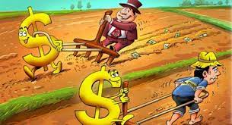
GIẢI NGHĨA TỪ
Đầy tớ: người ở cho nhà giàu (thời xưa), phải làm tất cả các việc nhà.

Slide 13

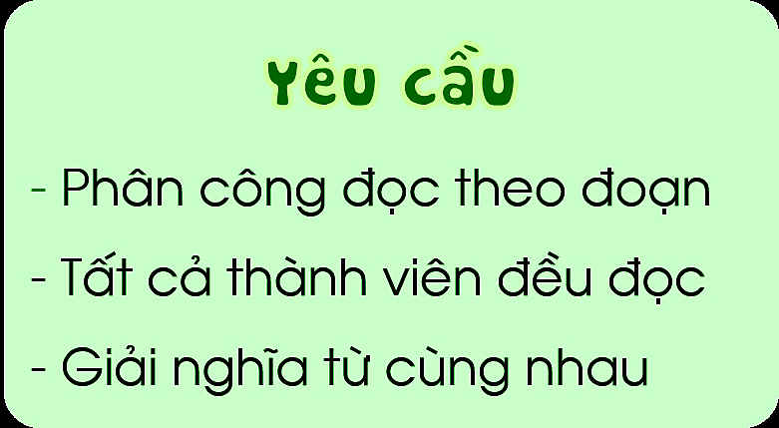
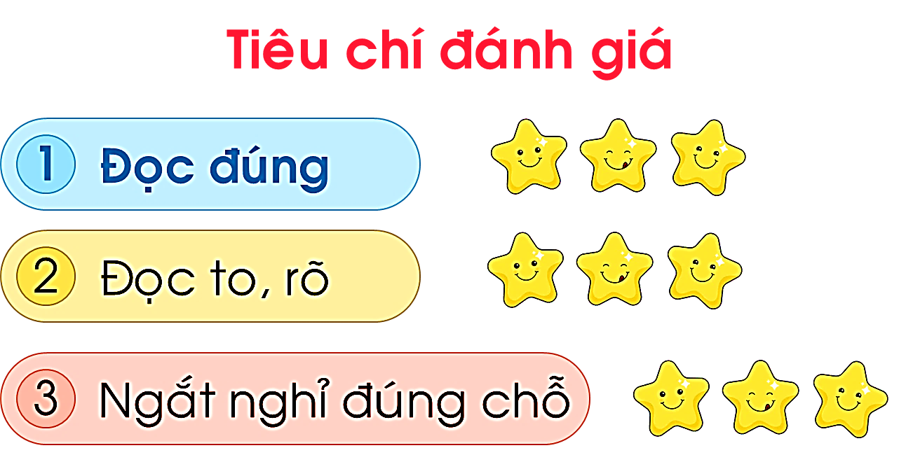




Slide 14
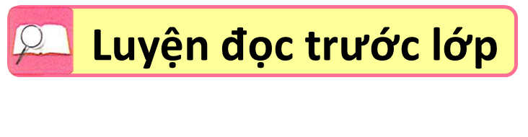
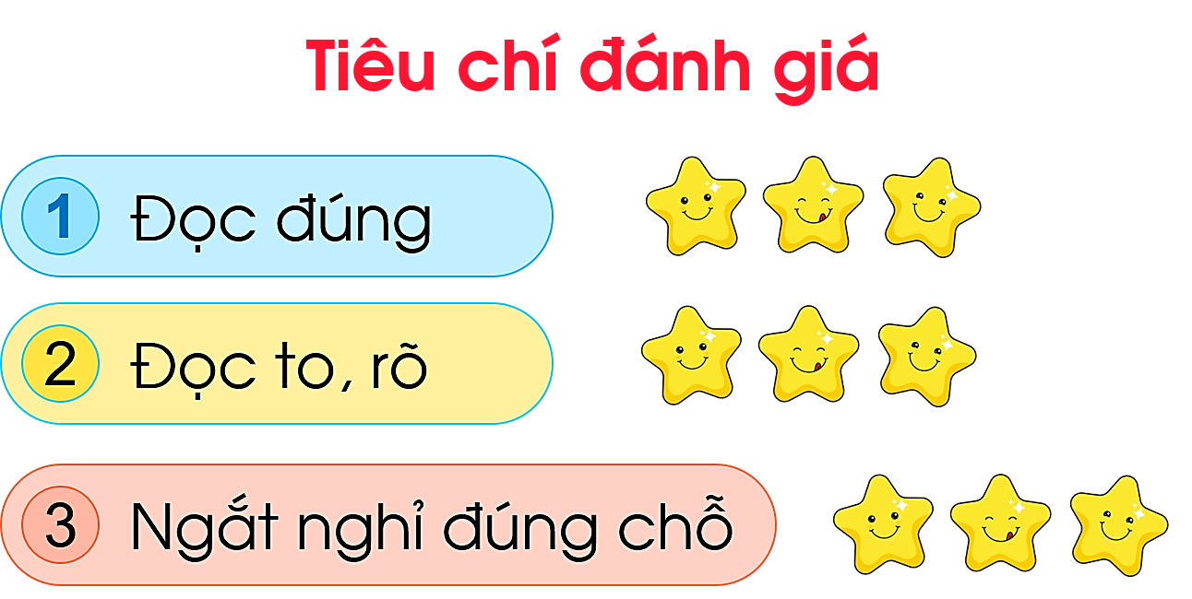


Slide 16


Cùng tìm hiểu
1
Tìm những chi tiết cho thấy Mã Lương rất thích vẽ và vẽ rất giỏi?
2
Mã Lương được ai tặng cho cây bút thần ? Cây bút đó có gì lạ?
Đóng vai người dân trong làng, nói về những điều Mã Lương đã làm cho họ từ khi có bút thần.
3
4
Theo em, vì sao Mã Lương không chịu làm theo ý muốn của phú ông?
Thảo luận nhóm đôi
5
Em đoán xem những sự việc gì sẽ xảy ra tiếp theo.

Slide 17
Cùng tìm hiểu
1
Tìm những chi tiết cho thấy Mã Lương rất thích vẽ và vẽ rất giỏi?
Mã lương thích vẽ: Khi kiếm củi hay lúc cắt cỏ ven sông, Mã Lương đều tập vẽ. Mã Lương vẽ trên đất, trên đá.

Slide 18
Cùng tìm hiểu
2
Mã Lương được ai tặng cho cây bút thần ? Cây bút đó có gì lạ?
Mã Lương được một cụ già tóc bạc phơ tặng cho cây bút. Điều lạ của cây bút đó là Mã Lương vẽ gì thì điều đó thành sự thật.

Slide 19
Cùng tìm hiểu
3
Đóng vai người dân trong làng, nói về những điều Mã Lương đã làm cho họ từ khi có bút thần.
Ví dụ: Từ khi có bút thần, Mã Lương đã giúp dân làng có đầy đủ lương thực và công cụ lao động. Cậu ấy đã vẽ cho họ lương thực như bánh, cá, rồi đến những vật dụng như cày, cuốc, thậm chí là nước uống, khiến cuộc sống của bà con nghèo khổ trở nên sung túc hơn.

Slide 20
Cùng tìm hiểu
4
Theo em, vì sao Mã Lương không chịu làm theo ý muốn của phú ông?
a. Vì phú ông đã nhốt Mã Lương vào chuồng ngựa.
b. Vì phú ông bắt Mã Lương chịu đói, chịu rét.
c. Vì phú ông đã giàu có lại tham lam.
d. Nêu ý kiến khác của em.

Slide 21
Cùng tìm hiểu
5
Em đoán xem những sự việc gì sẽ xảy ra tiếp theo.
VD: Sau đó Mã Lương đã đi khắp nơi giúp đỡ những người nghèo khổ. Khắp muôn nơi, người dân đều có cuộc sống tốt hơn. Mã Lương được mọi người yêu quý, tôn làm thần Lương. Sau khi chết đi, Mã Lương đã trở thành tiên và tiếp tục đi giúp đỡ mọi người.

Slide 22
Nội dung chính của bài đọc là gì?
Bài đọc ca ngợi Mã Lương là một người vừa dũng cảm trước sự bắt nạt của phú ông vừa là người nhân hậu, cậu đã giúp đỡ rất nhiều người nghèo khổ, giúp cuộc sống mọi người tốt đẹp hơn.

Slide 23


Slide 24



Luyện đọc lại
Tiêu chí đánh giá
1
Đọc đúng
2
Đọc to, rõ
3
Ngắt nghỉ đúng chỗ

Slide 25
Ngày xưa, có một em bé rất thông minh, tên là Mã Lương. Mã Lương rất thích vẽ. Khi kiếm củi trên núi hay lúc cắt cỏ ven sông, em đều tập vẽ trên đất, trên đá. Em vẽ chim, tưởng như sắp được nghe chim hót; vẽ cá, tưởng được trông thấy cá bơi. Em ao ước có một cây bút vẽ.
Một đêm, Mã Lương mơ thấy một cụ già tóc bạc phơ đưa cho em cây bút sáng lấp lánh. Em reo lên: “Cây bút đẹp quá! Cháu cảm ơn ông!”. Tỉnh dậy, Mã Lương thấy cây bút vẫn trong tay mình.
Mã Lương vẽ một con chim, chim tung cánh bay; vẽ một con cá, cá vẫy đuôi trườn xuống sông,… Mã Lương liền dùng bút thần vẽ cho người nghèo trong làng. Nhà nào không có cày, em vẽ cho cày. Nhà nào không có cuốc, em vẽ cho cuốc,...
Biết chuyện, một phú ông trong làng sai đầy tớ: “Mau bắt Mã Lương về cho ta!”. Hắn bắt Mã Lương vẽ theo ý muốn của hắn. Mã Lương không chịu. Hắn nhốt em vào chuồng ngựa bỏ đói, bỏ rét. Nhưng Mã Lương vẽ bánh để ăn, vẽ lò sưởi để sưởi.
Phú ông sai đầy tớ xông vào cướp bút thần. Nhưng Mã Lương đã vượt ra ngoài bằng chiếc thang vẽ trên tường. Rồi Mã Lương vẽ một con ngựa, đi khắp đó đây giúp đỡ người nghèo khổ.
(Theo Truyện cổ tích Trung Quốc)

Slide 26



Slide 27
LỜI CẢM ƠN
Chân thành cảm ơn quý thầy cô đã sử dụng tài liệu. Mong quý thầy cô sử dụng tài liệu nội bộ và không chia sẻ đi các trang mạng xã hội nhé!
Mong rằng tài liệu này sẽ giúp quý thầy cô gặt hái được nhiều thành công trong sự nghiệp trồng người.
Trong quá trình soạn bài có lỗi nào mong quý thầy cô phản hồi lại Zalo hoặc FB giúp em.
Zalo duy nhất của em: 0972.115.126 (Hương Thảo). Các nick khác ngoài nick này đều là giả mạo.
Facebook: https://www.facebook.com/huongthaoGADT

